Slide 1
--度假研发部·资源引擎开发组
彭佳斌
遇见…

Slide 2
遇见携程
2
目录
1
自我介绍
2
实习成果
CONTENTS
3
4
实习总结
自我定位
5
职业规划
Notes:
今天答辩我主要从以下几个方面向大家汇报我在携程实习的情况
首先自我介绍，然后汇报下我在携程做了什么，学了什么以及自我定位

Slide 3
自我介绍
  自我介绍
1
  实习成果
2
  实习总结
3
  自我定位
4
  职业规划
5

Slide 4


自我介绍
其他危险
行为
阳光
开朗
超速
《微机原理与接口技术》 95
《操作系统》 96
《数据库原理》 95
《java web 应用技术》 98
“机房网络管理系统” C# WinForm
“Office主观题自动评阅系统” C# WinForm
“高秘书师生作业通” Java Web
疲劳驾驶
http://gaomishu.com
专业排名第四（共150人）
班级排名第一（共30人）

Slide 5










自我介绍
其他危险
行为
超速
疲劳驾驶
三好

Slide 6












自我介绍
其他危险
行为
三好

Slide 7
实习成果
  自我介绍
1
  实习成果
2
  实习总结
3
  自我定位
4
  职业规划
5

Slide 8
在携程实习期间干了什么？…
航变短信自动解析(msn-NER)
项目背景
解决了什么问题
航变短信解析不准确，导致部分有效短信被删除；
航司短信模板变动频繁，维护难度大；
不符合解析条件的模板，员工手工维护和解析模板，工作量大
不依赖依赖于模板更新，无需维护模板；
解决正则表达式的性能问题；
支持复杂命名实体的识别（未登记机场，简称机场，错别字机场，外国音译人名，少数名族姓名等）
效率++（300W只需要9min）
Notes:
这是我第一次做自然语言方面的项目
之前接触过这方面的部分理论，做过主题模型挖掘，但比较简单
这次项目中，我主要运用机器学习的理论去解决航变短信相关变量的自动识别，其中时间，航班号格式较为固定，跟老系统相比较没有较大优势
目前的系统主要方法是运用正则表达式匹配，存在解析不准确，模板变动频繁，人工维护难度较大，新的系统不依赖于模板的更新，解决

Slide 9

我是如何解决问题的？
技术调研
作为一名新手，先要看看别人怎么做的？
Notes:
作为一名新手，先要看看别人怎么做的？

Slide 10
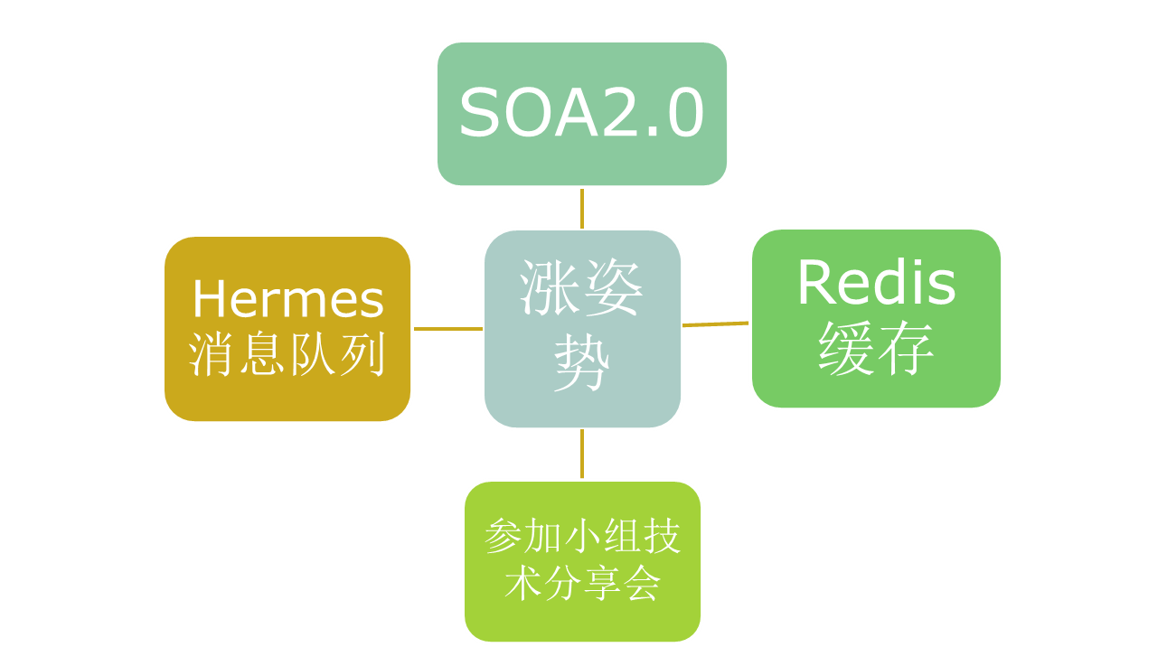
实习期间我get了什么新技能？

Slide 11
实习总结
  自我介绍
1
  实习成果
2
  实习总结
3
  自我定位
4
  职业规划
5

Slide 12
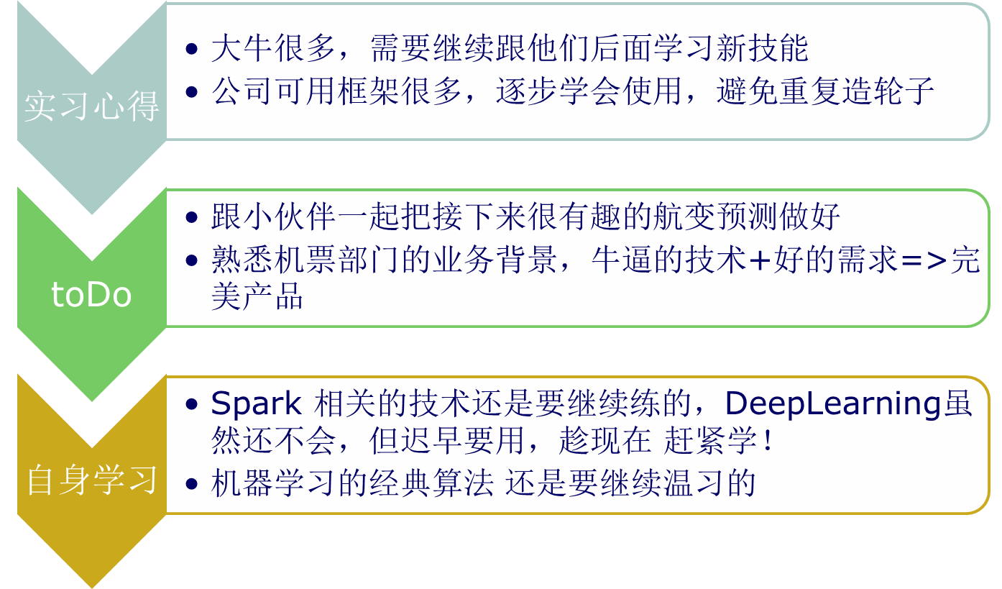
实习总结

Slide 13
自我定位
  自我介绍
1
  实习成果
2
  实习总结
3
  自我定位
4
  职业规划
5

Slide 14
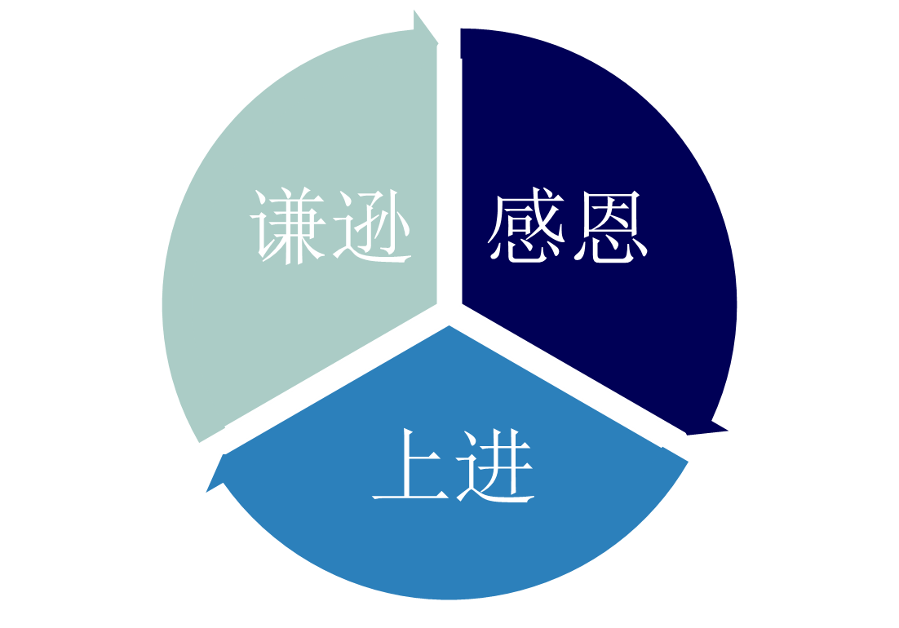
自我定位—初出茅庐

Slide 15
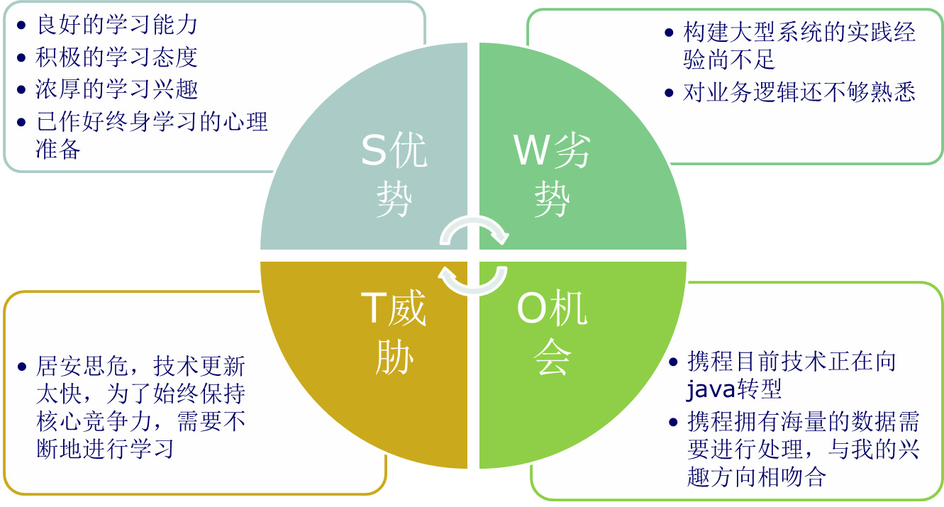
自我定位(SOWT)

Slide 16
职业规划
  自我介绍
1
  实习成果
2
  实习总结
3
  自我定位
4
  职业规划
5

Slide 17
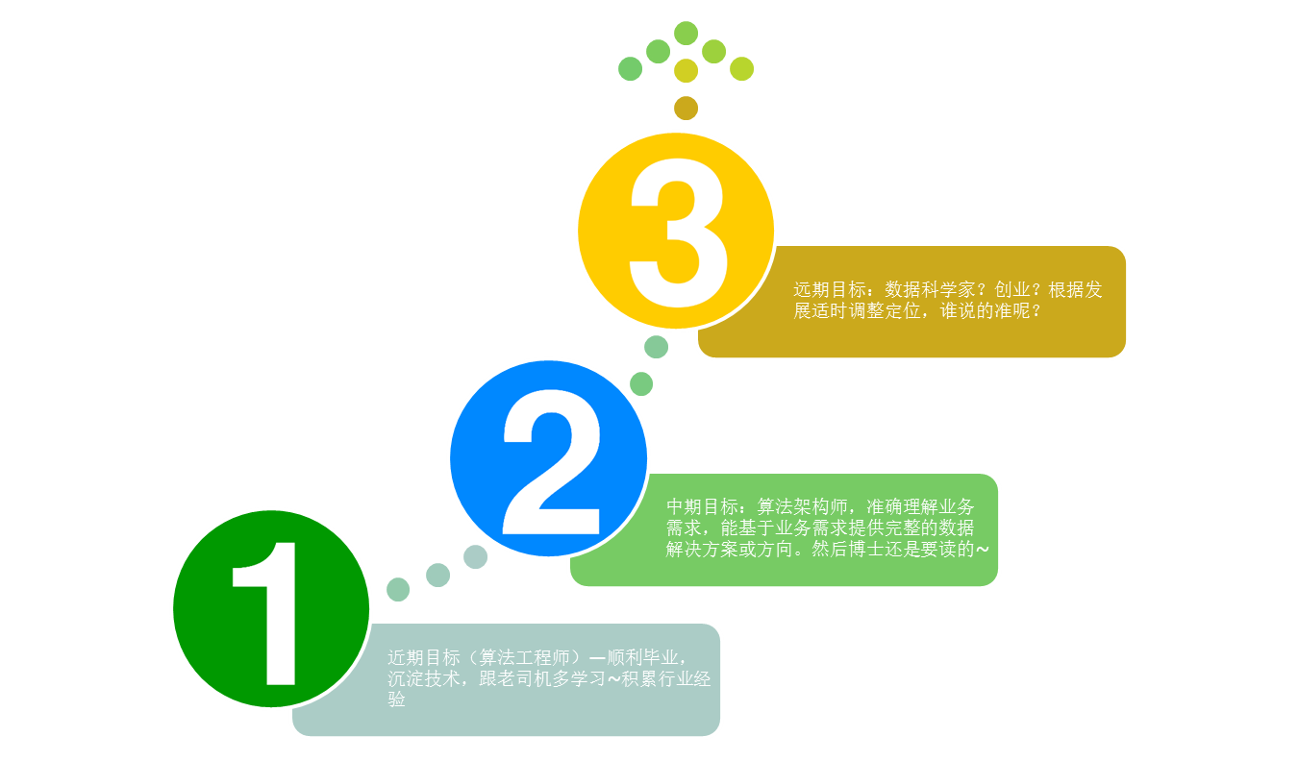
职业规划—数据民工的进阶之路
Notes:
梦想是要有的 ，万一实现了呢？

Slide 18
遇见携程
谢谢您出席我的答辩
Q&A
--度假研发部·资源引擎开发组
彭佳斌

